Slide 1
TIẾNG VIỆT – LỚP 4
Bài 29B: Có nơi nào sáng hơn đất nước em – tiết 1

Slide 2
Thứ …., ngày ….. tháng …. năm 2022
Tiếng Việt
Bài 29B: Có nơi nào sáng hơn đất nước em – tiết 1

Slide 3
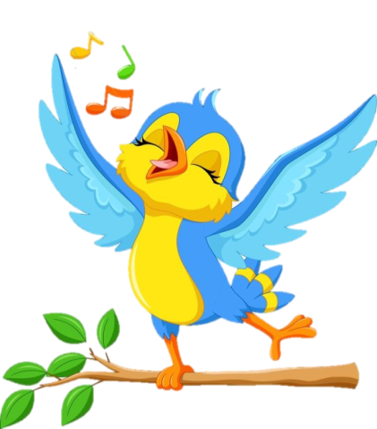
YÊU CẦU CẦN ĐẠT
Kiến thức: Đọc – hiểu bài Trăng ơi… từ đâu đến?
Năng lực : Tự học và sáng tạo.
Phẩm chất: Chăm học, yêu quê hương đất nước.

Slide 4
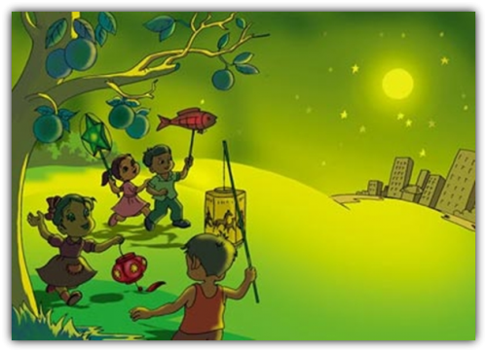
A. HOẠT ĐỘNG CƠ BẢN
1. Vẽ cảnh đêm trăng (hoặc đưa ra một bức tranh/ ảnh về trăng) và giới thiệu bức vẽ (tranh/ảnh) của mình
a. Đêm trăng trong tranh (ảnh) ở đâu?
b. Trăng lúc đó như thế nào?
c. Cảnh vật lúc đó ra sao?
a) Đêm trăng trong tranh là đêm trăng trung thu ở một vùng quê thanh bình.
b) Trăng lúc đó tròn và sáng vằng vặc.
c) Bỏ lại sau lưng những tòa nhà thành phố cao ngất, các bạn nhỏ vui vẻ rước đèn đón tết trung thu ở một vùng quê thanh bình, bên cạnh còn có cây trái ngọt lành.

Slide 5
Trăng ơi... từ đâu đến?
Trăng ơi... từ đâu đến? Hay từ lời mẹ ru Thương Cuội không được học Hú gọi trâu đến giờ! Trăng ơi... từ đâu đến? Hay từ đường hành quân Trăng soi chú bộ đội Và soi vàng góc sân. Trăng từ đâu... từ đâu? Trăng đi khắp mọi miền Trăng ơi, có nơi nào Sáng hơn đất nước em...
TRẦN ĐĂNG KHOA
Trăng ơi... từ đâu đến? Hay từ cánh rừng xa Trăng hồng như quả chín Lửng lơ lên trước nhà. Trăng ơi... từ đâu đến? Hay biển xanh diệu kì Trăng tròn như mắt cá Chẳng bao giờ chớp mi.
Trăng ơi... từ đâu đến? Hay từ một sân chơi Trăng bay như quả bóng Bạn nào đá lên trời.

Slide 6
- Trần Đăng Khoa: Sinh ngày 24 / 4 / 1958 tại làng TrựcTrì, xã Quốc Tuấn, huyện Nam Sách, tỉnh Hải Dương.
- Bài thơ “Trăng ơi…từ đâu đến?” nằm trong tập thơ “Góc sân và khoảng trời” được Trần Đăng Khoa sáng tác năm 1968 khi ông 10 tuổi.
* Ông là một nhà thơ, nhà báo được mệnh danh là thần đồng thơ trẻ.

Slide 7
3
Đọc từ ngữ và lời giải nghĩa
Diệu kì là như có phép màu khiến người ta phải thán phục, ngợi ca.
4
Luyện đọc
Trăng ơi . . . từ đâu đến?
Hay từ cánh rừng xa
Trăng hồng như quả chín
Lửng lơ lên trước nhà.

Slide 8
Trăng ơi... từ đâu đến?
Trăng ơi... từ đâu đến? Hay từ lời mẹ ru Thương Cuội không được học Hú gọi trâu đến giờ! Trăng ơi... từ đâu đến? Hay từ đường hành quân Trăng soi chú bộ đội Và soi vàng góc sân. Trăng từ đâu... từ đâu? Trăng đi khắp mọi miền Trăng ơi, có nơi nào Sáng hơn đất nước em...
TRẦN ĐĂNG KHOA
Trăng ơi... từ đâu đến? Hay từ cánh rừng xa Trăng hồng như quả chín Lửng lơ lên trước nhà. Trăng ơi... từ đâu đến? Hay biển xanh diệu kì Trăng tròn như mắt cá Chẳng bao giờ chớp mi.
Trăng ơi... từ đâu đến? Hay từ một sân chơi Trăng bay như quả bóng Bạn nào đá lên trời.

Slide 9
Trăng ơi... từ đâu đến? Hay từ cánh rừng xa Trăng hồng như quả chín Lửng lơ lên trước nhà. Trăng ơi... từ đâu đến? Hay biển xanh diệu kì Trăng tròn như mắt cá Chẳng bao giờ chớp mi.
Trăng ơi... từ đâu đến? Hay từ một sân chơi Trăng bay như quả bóng Bạn nào đá lên trời.

Slide 10
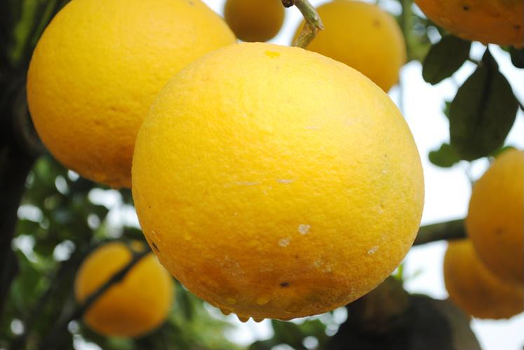
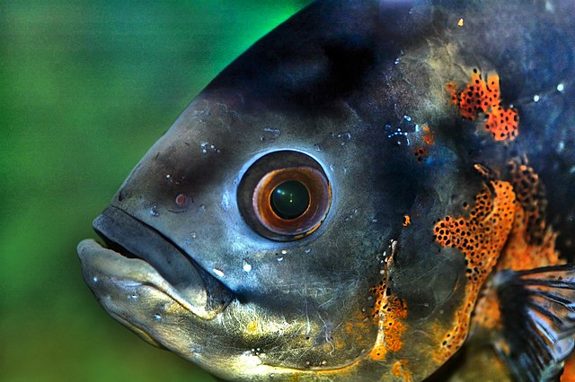
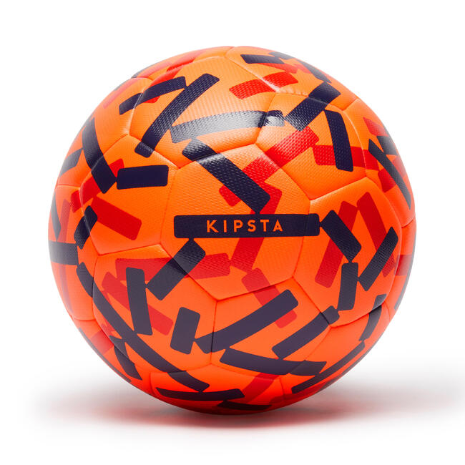
5
Suy nghĩ và trả lời
1. Trong ba khổ thơ đầu, trăng được so sánh với những gì?
Trăng ơi... từ đâu đến? Hay từ cánh rừng xa Trăng hồng như quả chín Lửng lơ lên trước nhà. Trăng ơi... từ đâu đến? Hay biển xanh diệu kì Trăng tròn như mắt cá Chẳng bao giờ chớp mi.
Quả chín
Mắt cá
Quả bóng

Slide 11
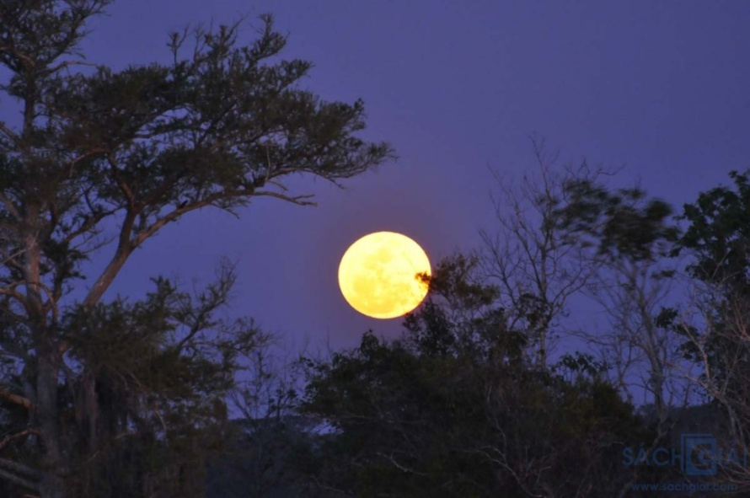
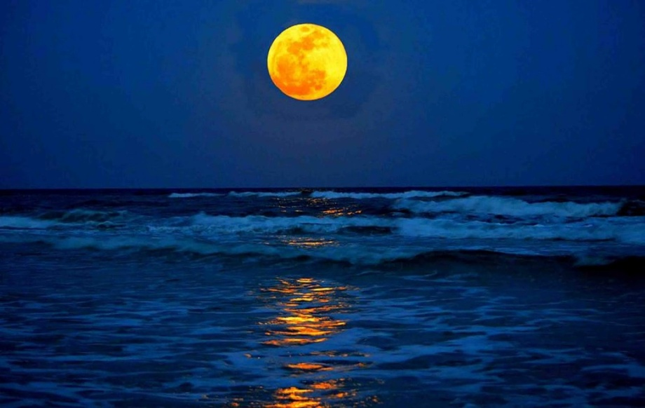
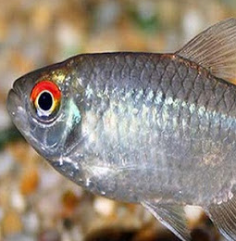
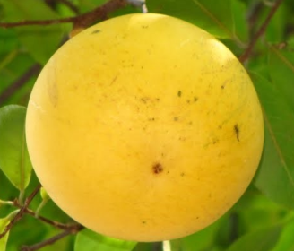
2. Vì sao tác giả nghĩ trăng đến từ cánh rừng xa, từ biển xanh, từ một sân chơi?
Vì trăng hồng như một quả chín treo lửng lơ trước nhà; trăng đến từ biển xanh vì trăng tròn như mắt cá không bao giờ chớp mi.
Mắt cá
Quả chín

Slide 12
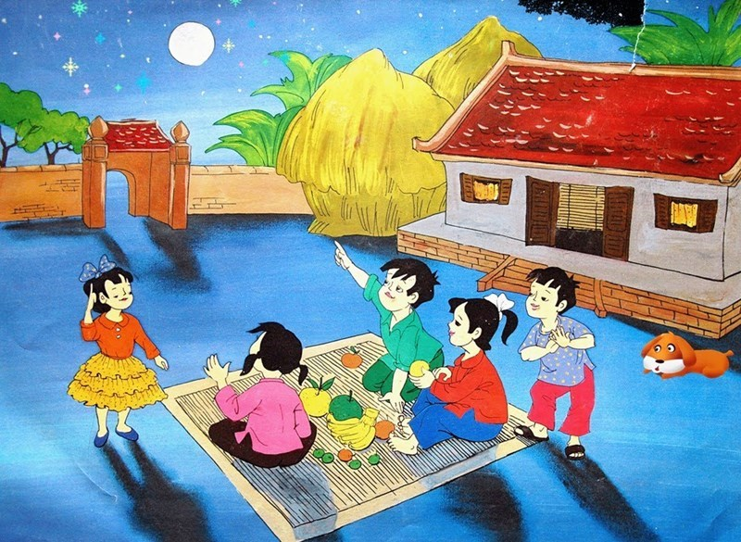
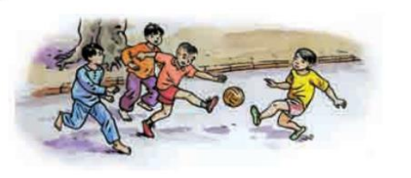
Đó là sân chơi, quả bóng
– những đồ chơi, sự vật gần gũi với trẻ em, những câu chuyện các em nghe từ nhỏ.
Sân chơi
Quả bóng
Notes:
12

Slide 13
3. Trong mỗi khổ thơ thứ 4 và thứ 5, vầng trăng gắn với những gì, những ai?

Slide 14
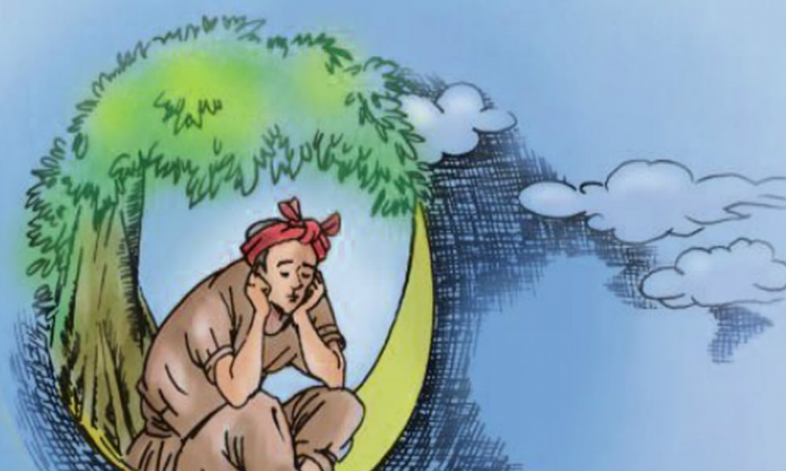
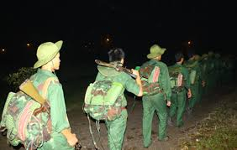
Lời mẹ ru
Chú cuội
Đường hành quân
Góc sân

Slide 15
4. Bài thơ thể hiện tình cảm của tác giả đối với quê hương đất nước như thế nào?
Bài thơ thể hiện tình cảm yêu mến, sự gần gũi
của nhà thơ với trăng, đối với quê hương, đất nước

Slide 16
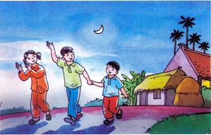
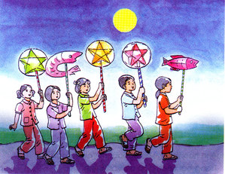
Tr¨ng g¾n bã víi tuæi th¬

Slide 17
NỘI DUNG BÀI HỌC
Bài thơ thể hiện tình cảm yêu mến, sự gần gũi
của nhà thơ với trăng, đối với quê hương, đất nước.

Slide 18
VẬN DỤNG, LIÊN HỆ
Yêu quý, trân trọng thiên nhiên và sự thanh bình của quê hương!

Slide 19
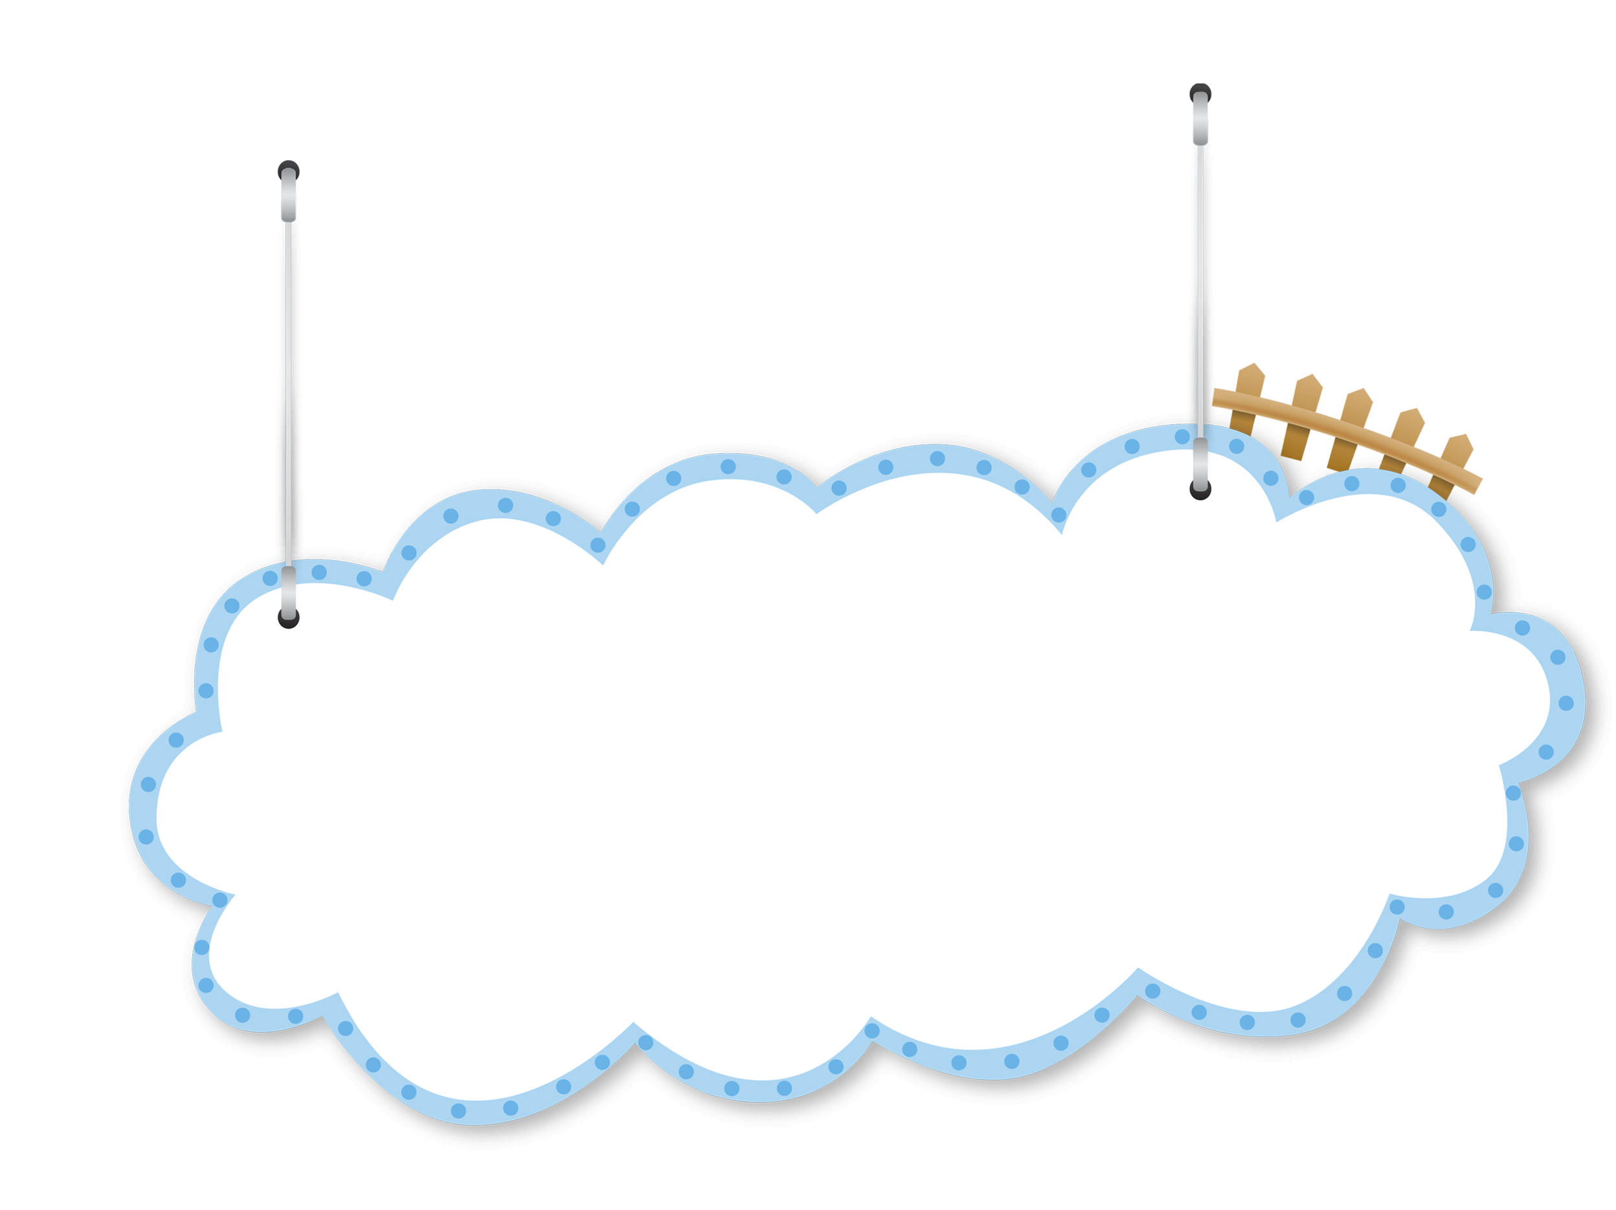
Hoạt động nối tiếp
Học thuộc lòng bài thơ.
Ghi nhớ nội dung bài.

